Slide 1
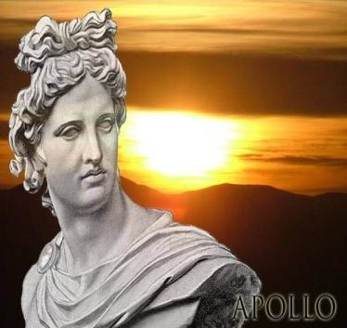
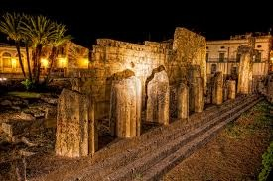
La classe 5B presenta il Tempio di Apollo
Insegnante EMANUELA FONTANA

Slide 2
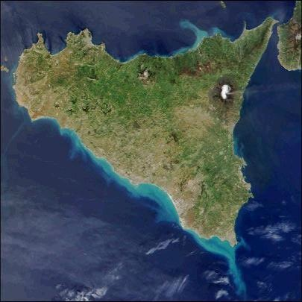
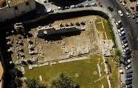
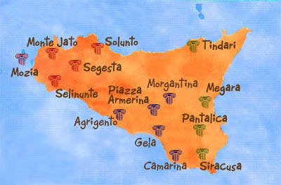
Localizzazione: regione Sicilia – località Ortigia

Slide 3
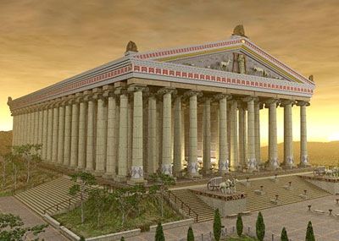
Un po’ di storia …
Civiltà : greco – siceliota
Utilizzo: tempio sacro
Stile : dorico
Epoca : V secolo a.C.

Slide 4
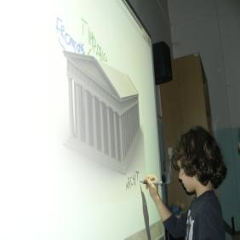
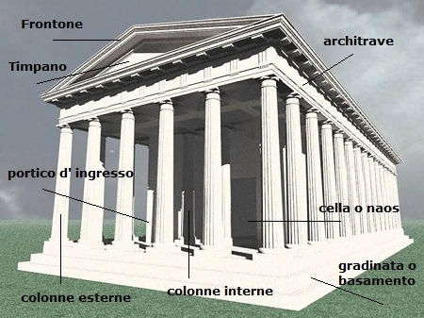
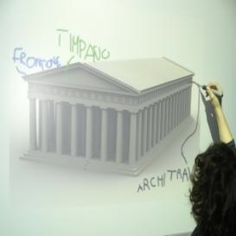
Nozioni architettoniche

Slide 5
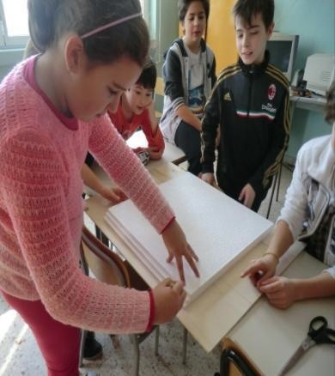
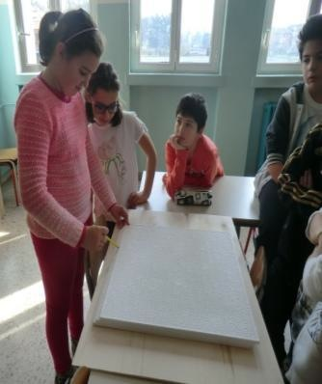
Impostazione del basamento

Slide 6
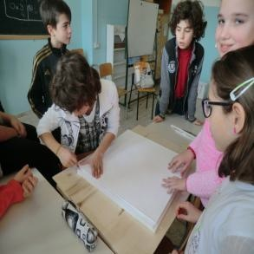
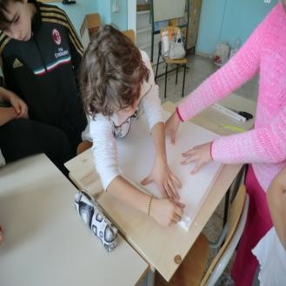
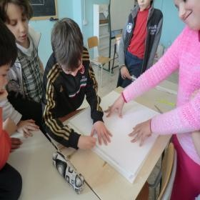
La precisione è tutto

Slide 7
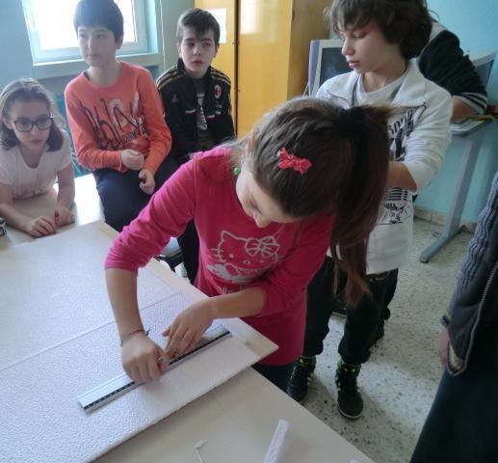
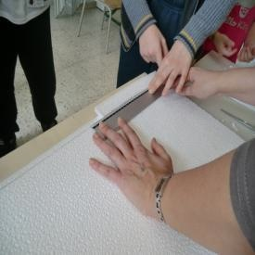
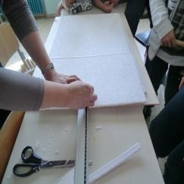
Misure di base

Slide 8
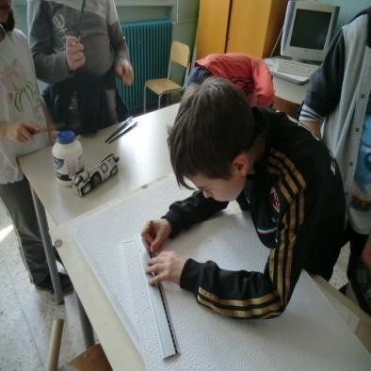
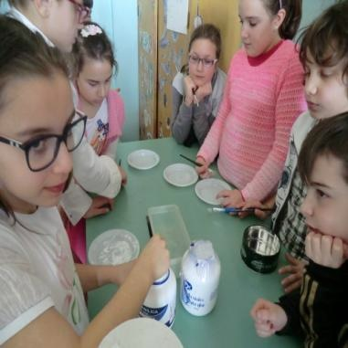
…Intanto noi ci occupiamo della colla

Slide 9
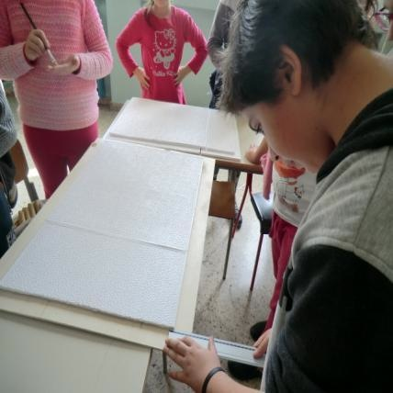
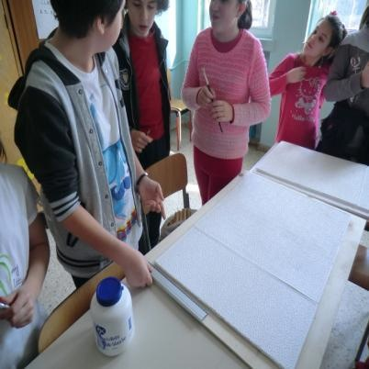
Avete controllato le dimensioni?...
…largo, faccio io ...

Slide 10
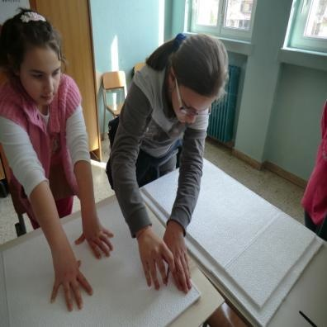
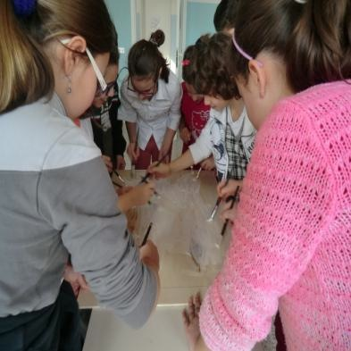
Tracciamo il contorno e stendiamo la colla sulla base d’appoggio

Slide 11
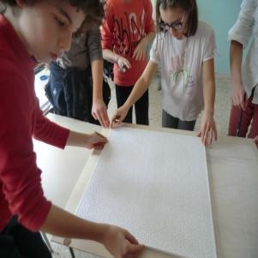
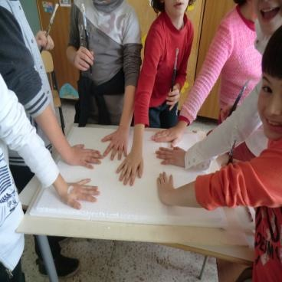
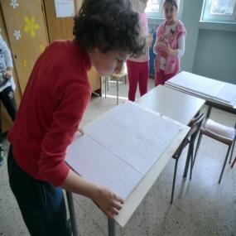
Primo e secondo fondo

Slide 12
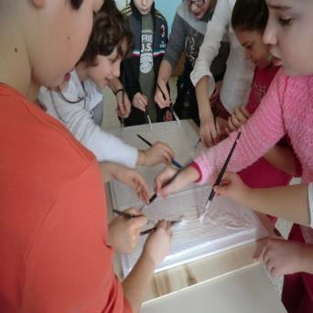
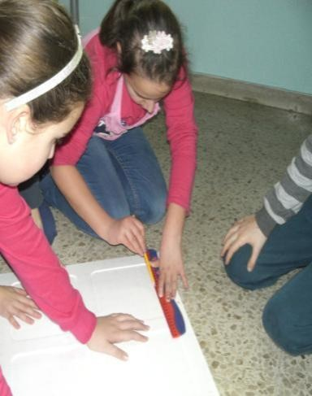
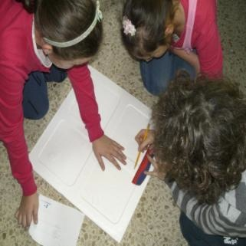
L’ultima parte … e il basamento è pronto

Slide 13
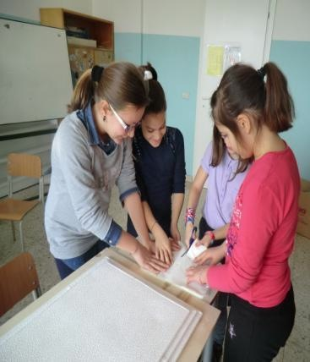
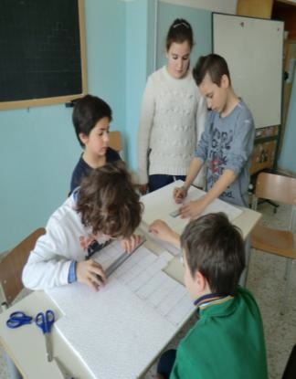
Progettiamo i capitelli

Slide 14
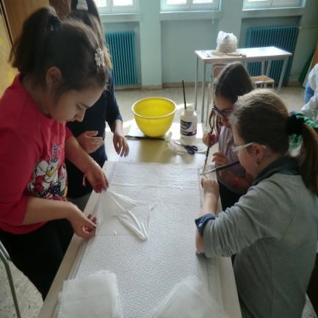
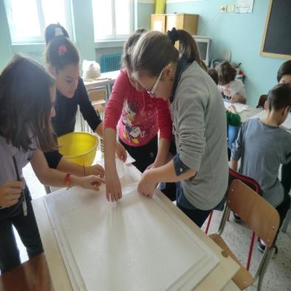
Rivestimento del basamento

Slide 15
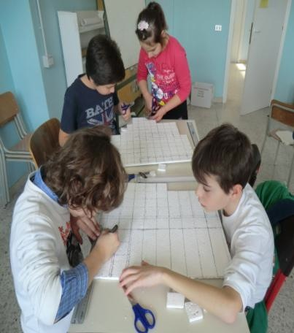
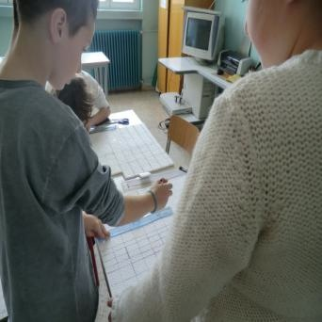
Circa 90 pezzi per realizzare i capitelli

Slide 16
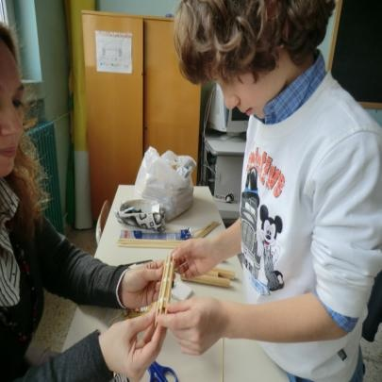
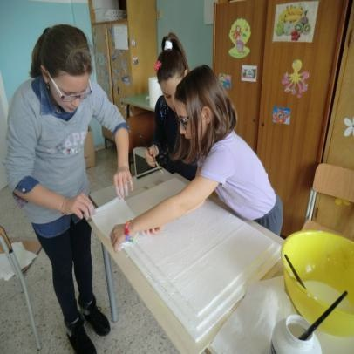
Un ultimo rivestimento e… si parte con le colonne
Manici di scopa e stecchini per spiedino

Slide 17
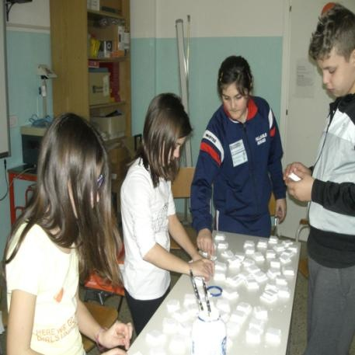
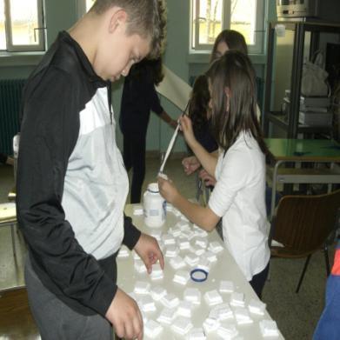
Assemblaggio
dei capitelli

Slide 18
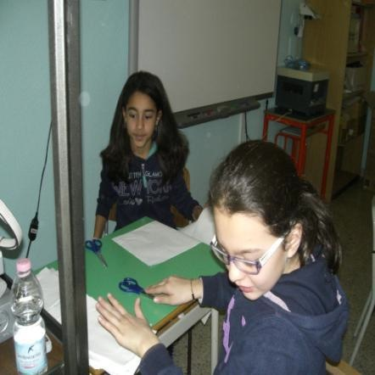
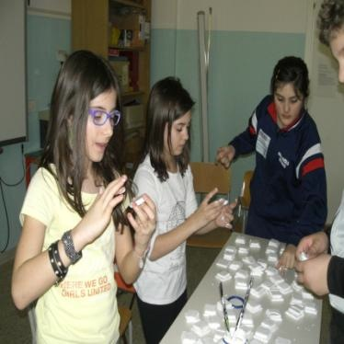
Ma quante sono …..

Slide 19
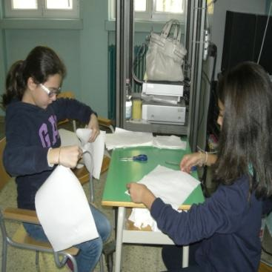
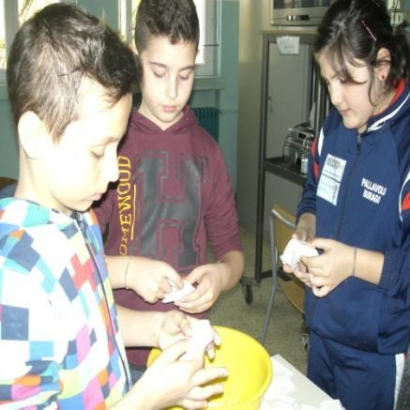
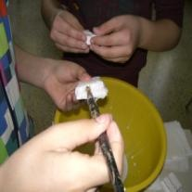
Rivestiamo le colonne con scottex e colla

Slide 20
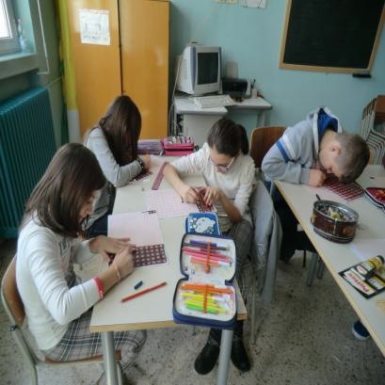
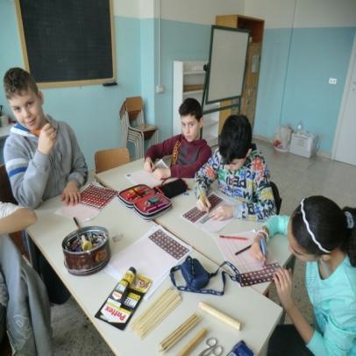
Preparazione delle tessere per il pavimento

Slide 21
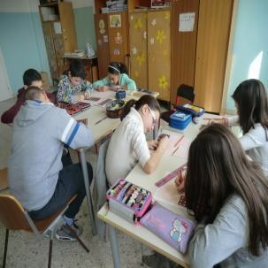
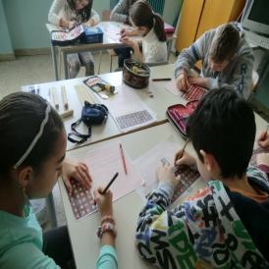
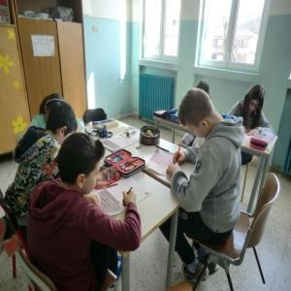
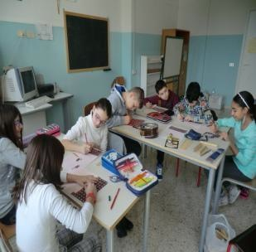
Quante tessere …. dopo una ricerca
in internet abbiamo scelto i colori opportuni

Slide 22



Tre colonne ciascuno ….

Slide 23




Slide 24


Per questo lavoro è richiesta molta pazienza e … gli stessi pantaloni

Slide 25


Ancora colonne ….

Slide 26


Rivestimento delle pareti del tempio e posa del pavimento

Slide 27


In due si fa prima

Slide 28


Un lavoro di precisione

Slide 29

Perfetto, bravi!!!!

Slide 30


Le ultime colonne!! e le pareti interne

Slide 31


Un altare degno di un dio greco…

Slide 32


Misura delle pareti laterali

Slide 33


34 colonne da colorare …..

Slide 34


Proviamo
a ricoprirle col borotalco
….. Buono il profumo , ma non basta

Slide 35


Meglio una mano di gesso alle colonne

Slide 36


A ciascuno il suo

Slide 37



Slide 38



Slide 39



Slide 40


Mattone per mattone costruiamo i muri

Slide 41


Ma quanti ...

Slide 42

Quasi finito

Slide 43

Costruiamo la rampa d’accesso

Slide 44

Controlliamo l’allineamento

Slide 45

il prezioso aiuto esterno di un grande esperto

Slide 46


Un altro sguardo a sito archeologico ad Ortigia
Ricaviamo la sagoma dell’architrave

Slide 47


Ritocchi… di idropittura bianca

Slide 48


Aggiungiamo del pietrisco …

Slide 49



Ritagli di precisione

Slide 50

La supervisione …

Slide 51


Nonno e nipote all’opera …

Slide 52

Ancora misure e ritagli

Slide 53


La collaborazione per tagli di precisione

Slide 54


E ora si riveste…

Slide 55

Ancora sui muri!???

Slide 56

ufffffffff

Slide 57

Ritaglio “a cornice”

Slide 58

eh … voillà

Slide 59

Il timpano

Slide 60


Ecco il risultato! Perfetto!!

Slide 61


E …. Ora viene il bello … il tetto!!

Slide 62


Massima precisione e attenzione

Slide 63


Rifiniamo i timpani
finiamo la struttura …. e …..

Slide 64


Abbelliamo l’architrave

Slide 65



E ora una mano di bianco

Slide 66


Piccoli ritocchi col gesso

Slide 67


Tanto la mamme non ci vedono … Ops!!

Slide 68



Finitura in idropittura murale

Slide 69


Ora occupiamoci dell’esterno …

Slide 70


La prima decorazione …

Slide 71


Altre decorazioni …

Slide 72

La struttura del tetto dell’esperto, un lavoro magnifico …

Slide 73
Gli ultimi ritocchi e …

Slide 74


Slide 75


Slide 76


Slide 77


Slide 78



Slide 79


Slide 80


Slide 81


Slide 82


Slide 83


Slide 84


Slide 85


Slide 86


Slide 87


